Slide 1


WORK
SUNMMARY
目标检测
--Faster RCNN
汇报人：张文
时间：2023.12
小组成员：张文，张天昊，张慧纯，高润濮
2023

Slide 2

行业PPT模板http://www.1ppt.com/hangye/
目 录
CONTENTS
任务概述
模型介绍
实验结果

Slide 3

LOGO
PART 01
任务概述
2023

Slide 4
目标检测任务介绍
目标检测任务是在给定的图像或视频中检测出目标物体，并确定它们的位置、大小和类别。目标检测是实例分割、语义分割、目标跟踪、图像描述等其他计算机视觉任务的基础。
基于深度学习的目标检测算法主要分为两类：Two Stage和One Stage。Two Stage先进行区域生成，该区域称之为region proposal（简称RP，一个有可能包含待检物体的预选框），再通过卷积神经网络进行样本分类。One Stage则不用RP，直接在网络中提取特征来预测物体分类和位置。

Slide 5
目标检测的应用
目标检测在人工智能、自动驾驶、安防监控、图像检索等领域有着广泛的应用，例如智能家居、交通管制系统、视频监控系统、医学影像自动诊断等。目前，随着神经网络、深度学习、计算机视觉等技术的不断发展，目标检测的精度和速度已经得到了显著的提高，并且得到了广泛的研究和应用。

Slide 6
PART 02
模型介绍
2023

Slide 7
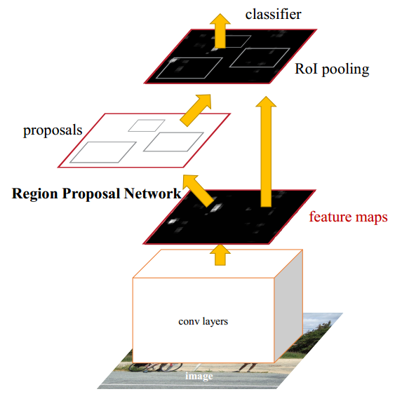
Faster RCNN模型结构
算法流程
将图像输入网络得到相应的特征图
使用RPN结构生成候选框，将RPN生成的候选框投影到特征图上获得相应的特征矩阵。
将每个特征矩阵通过RoI Pooling层缩放到7×7大小的特征图，接着将特征图展平通过一系列全连接层得到预测结果

Slide 8
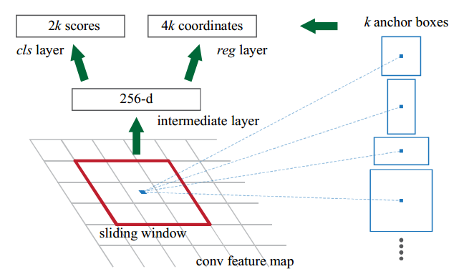
RPN网络
生成候选框
对于特征图上的每个3×3的滑动窗口，计算出滑动窗口中心点对应原始图像上的中心点(做等比缩放)，并计算出k个anchor boxes
采用三种尺度128²，256²，512²
采用三种比例1:1，1:2，2:1
在每个滑动窗口生成9个anchor 。

Slide 9
损失函数
分类损失
边界框回归损失
分类损失：采用二分类交叉熵损失
边界框回归损失采用的smooth L1损失
采用smooth L1损失函数，收敛更快，梯度变化相对较小，训练时不容易跑飞
是平衡因子，用来平衡两种损失之间的数量级
[u ≥ 1]表示当u≥1时其值为1，否则为0，因为u≥1时表示前景，这时才会有实际的预测框，否则表示背景，不需要预测框去框物体，也就不需要进行计算损失了。

Slide 10
Faster RCNN的优点
性能优越：通过两阶段网络与RPN，实现了精度较高的物体检测性能。
通用性与鲁棒性：在多个数据集及物体任务上效果都很好，对于个人的数据集，往往微调后就能达到较好的效果。RPN能够检测不同大小、比例的目标，且在目标遮挡或视角变化的情况下仍然能保持较高的性能。
Faster RCNN的两阶段网络相比起其他单阶段网络，更为精准，尤其是针对高精度、多尺度以及小物体问题上，两阶段网络优势更为明显。

Slide 11
PART 03
实验结果
2023

Slide 12
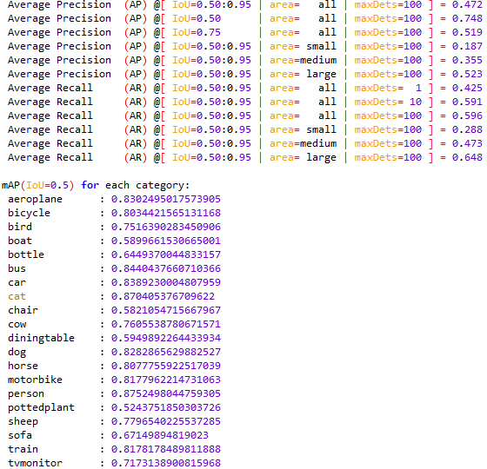
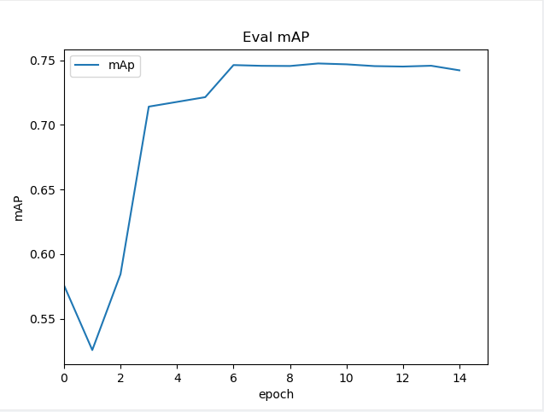
map值

Slide 13
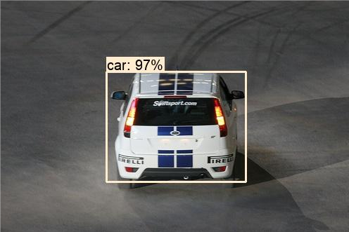
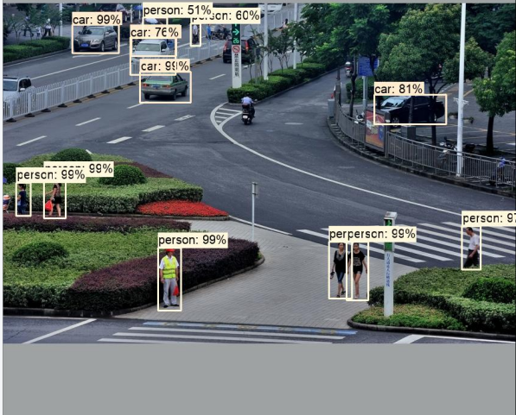
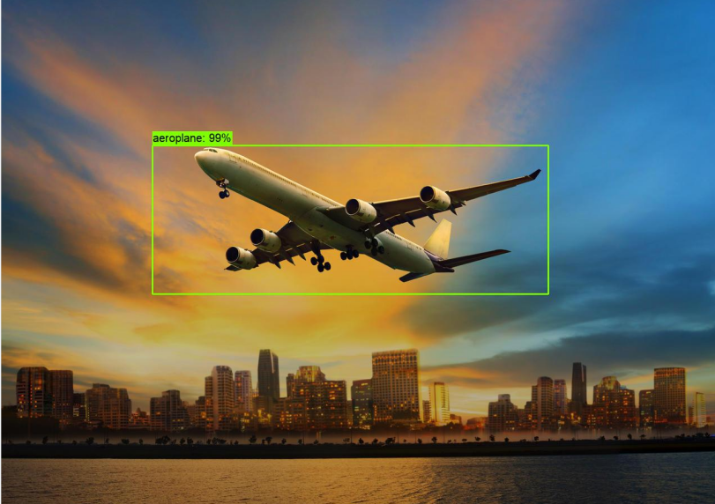
预测效果

Slide 14
小组分工
张文：PPT制作及汇报、论文精读、代码实现
张天昊：代码实现、理论学习
张慧纯：数据集搜集及读取、理论学习
高润濮：检测器实现、理论学习

Slide 15
THE END
THANKS

